Slide 1

Использовании ИКТ на уроках технологии
МБОУ «Тургеневская СОШ»
Коткова И.В.

Slide 2
Информационно – коммуникационные технологии
Любая педагогическая технология - это информационная технология, так как основу технологического процесса обучения составляет получение и преобразование информации.
Компьютерные (новые информационные) технологии обучения - это процесс подготовки и передачи информации обучаемому, средством осуществления которых является компьютер.

Slide 3
Использование ИКТ на уроках технологии даёт возможность:
Визуализировать учебную информацию с помощью наглядного представления на экране теоретического материала, технологического процесса и т.п.
Осуществлять подготовку выпускника школы к жизни в условия информационного общества;
Notes:
Применяя эту систему, я пришла к выводу, что одним из очевидных достоинств использования ИКТ на уроках технологии является усиление наглядности. Также использование компьютерных технологий позволяет учителю повысить мотивацию учебной деятельности учащихся, рационально использовать урочное время, расширить вариативность домашнего задания, уменьшить время на подготовку заданий, что в итоге положительно влияет на результаты учебной деятельности по предмету

Slide 4
Использование ИКТ на уроках технологии даёт возможность:
Индивидуализировать и дифференцировать процесс обучения
Осуществлять управление учебной деятельностью и контроль результата усвоения учебного материала
Развивать межпредметную связь с информатикой
Notes:
Итак, использование ИКТ на уроках технологии дало возможность:
визуализировать учебную информацию с помощью наглядного представления на экране теоретического материала, технологического процесса и т.п.;
осуществлять подготовку выпускника школы к жизни в условия информационного общества;
индивидуализировать и дифференцировать процесс обучения за счет возможности изучения, повторения с индивидуальной скоростью усвоения материала;
осуществлять управление учебной деятельностью и контроль результата усвоения учебного материала;
развивать межпредметную связь с информатикой

Slide 5
Компьютер выполняет следующие функции:
учителя:
источник учебной информации;
наглядное пособие;
тренажер;
средство диагностики и контроля.
рабочего инструмента:
средство подготовки текстов, их хранение;
графический редактор;
средство подготовки выступлений;
вычислительная машина больших возможностей.

Slide 6
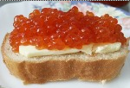
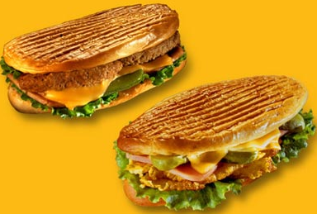
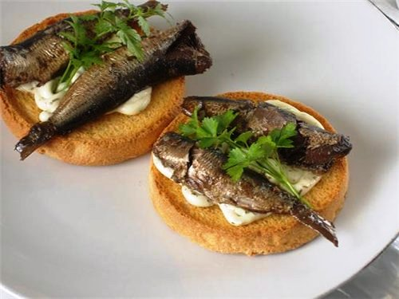
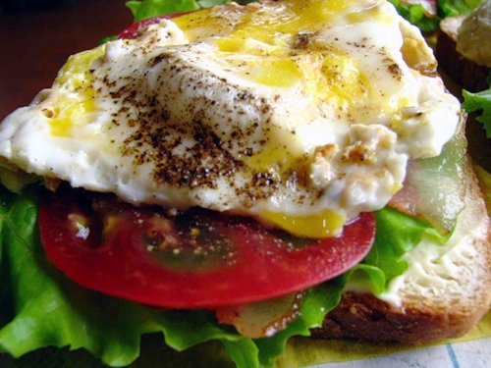

Slide 7
ПРОВЕРЬ СЕБЯ
Приутюжить –
Заутюжить –
Разутюжить –
Отутюжить –

Slide 8
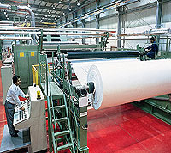
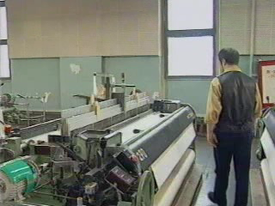
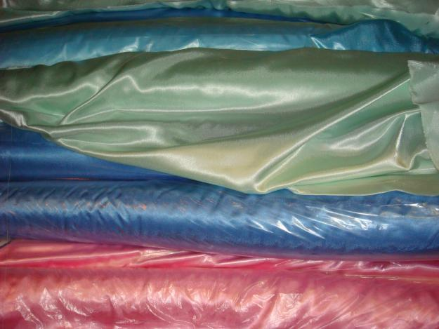
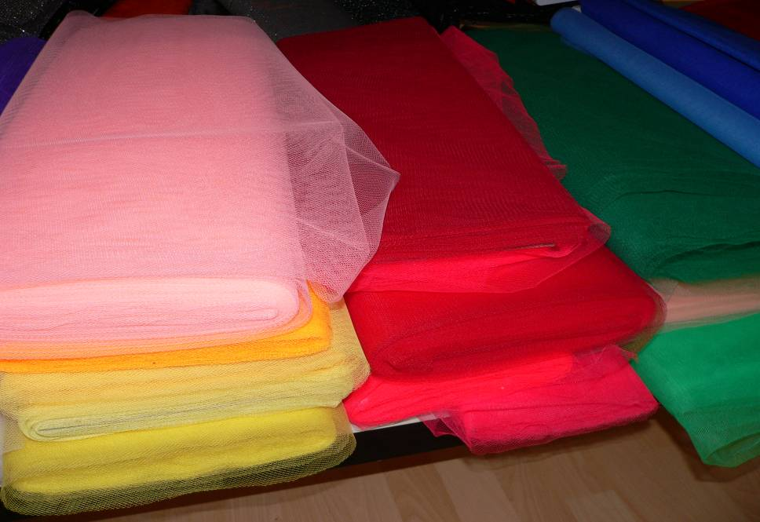
Урок-экскурсия

Slide 9
ПОСТРОЕНИЕ СЕТКИ ЧЕРТЕЖА
В
В1
№ п\п | Обозначение на чертеже | Расчетные формулы
1 | ВТ | ДН =20 см
2 | ТН | ДНЧ=40 см
Т
Т1
3 | ВВ1 | СБ:2+6= 40:2+6= 26 см
4 | ВВ1Н1Н | ПОСТРОИТЬ ПРЯМОУГОЛЬНИК
5 | ТТ1 | ПРОВЕСТИ ЛИНИЮ ТАЛИИ
Н
Н1

Slide 10
ПОСТРОЕНИЕ НАГРУДНИКА
В2
№ п\п | Обозначение на чертеже | Расчетные формулы
В
В1
6 | ВВ2 | ПОСТОЯННАЯ ВЕЛИЧИНА – 8 см
Т2
7 | ТТ2 | ПОСТОЯННАЯ ВЕЛИЧИНА – 10 см
Т
Т1
К1
К2
К
ПОСТРОЕНИЕ КАРМАНА
8 | ТК | ПОСТОЯННАЯ ВЕЛИЧИНА- 7 см
К4
К3
9 | КК1 | ПОСТОЯННАЯ ВЕЛИЧИНА- 7см
Н
Н1
10 | К1К2=К2К3=К3К4=К4К1 | 15 см

Slide 11
3
П
О
С
О
В
Ш
1
Т В О Р О Г
4
К
А
Ь
Ц
И
Й
1
С
М
Е
Т
Н
А
2
К О К Т Е Й Л Ь
3
М О Л О К О
2
К
Ф
И
Р
4
З А П Е К А Н К А
5
М А С Л О
По горизонтали: 1. Кисломолочный продукт, необходимый для укрепления костной системы человека.
По горизонтали: 3. Самый ценный продукт питания для новорожденных.
По горизонтали: 5. В народе говорят, что этим продуктом кашу не испортишь.
По вертикали: 1. С каким молочнокислым продуктом блинчики будут еще вкуснее?
По вертикали: 2. Что нужно пить на ночь, чтобы лучше работал кишечник?
По вертикали: 3. Как называется продукт, когда прокисает молоко?
По вертикали: 4. Какой важный макроэлемент содержится в твороге?
По горизонтали: 2. Напиток из смеси различных продуктов.
По горизонтали: 4. Как называется творожный пирог, приготовленный в духовке?

Slide 12
Основные направления моей работы
Создание презентаций
Контроль знаний
Проектная работа
Работа с готовыми ЦОР
Создание методической
копилки
Практическая работа
на ПК
Notes:
Сегодня основными направлениями моей работы являются:
Создание обучающих и развивающих презентаций.
Они используются для объяснения нового материала, а также применяются как дидактический материал. Компьютерные технологии открыли новые возможности для создания самими преподавателями иллюстративного материала: видеофильмов, слайдов, слайд - фильмов. Известно, что такие средства обучения, во многом облегчают учащимся понимание и запоминание учебного материала, пробуждают у них интерес к изучаемым явлениям. Восприятие информации — важный этап усвоения материала, от него зависит правильное формирование понятий, осознание их сути. В этой связи возрастает значение компьютера, графические возможности которого позволяют обеспечить наглядно-образную, информацию в сочетании со знако-символьной.
Проведение урока с использованием компьютерной презентации имеет ряд преимуществ:
информация подается в красочной форме, с множеством примеров, что вызывает у учащихся положительные эмоции и повышает мотивацию к изучению материала;
учащиеся имеют возможность принимать участие в создании урока (поиск и систематизация информации), тем самым, формируя навыки владения ИКТ;
урок или его часть в форме презентации повышает эффективность восприятия и запоминания информации, так как 87% её поступает в мозг человека через зрительный канал восприятия.

Slide 13
Преимущества использования учителем
-.
сделать процесс обучения более интересным, разнообразным, интенсивным,
- учесть индивидуальные особенности учащихся,
- интенсифицировать самостоятельную работу учащихся;
- увеличить объем выполненных на уроке заданий;
- быстро и точно оценить способности и знания ребенка,
- за короткое время получить объективную картину уровня усвоения изучаемого материала у всех учащихся и своевременно его скорректировать,
- применить новые, эффективные технологии, формы и методы обучения,
- стимулирует профессиональный рост педагога и наполняет
-расширение информационных потоков при использовании Internet.

Slide 14
Преимущества использования ИКТ учеником
- повышение мотивации и познавательной активности за счет разнообразия видов работы;
- получения знаний в увлекательной и визуализированной форме,
- удовольствие от интереснейшего процесса познания,
- получение быстрого и объективного результата оценки знаний с указанием ошибок,
- овладение компьютерной грамотностью, освоение учащимися современных информационных технологий.
рост объема выполненных на уроке заданий

